Slide 1
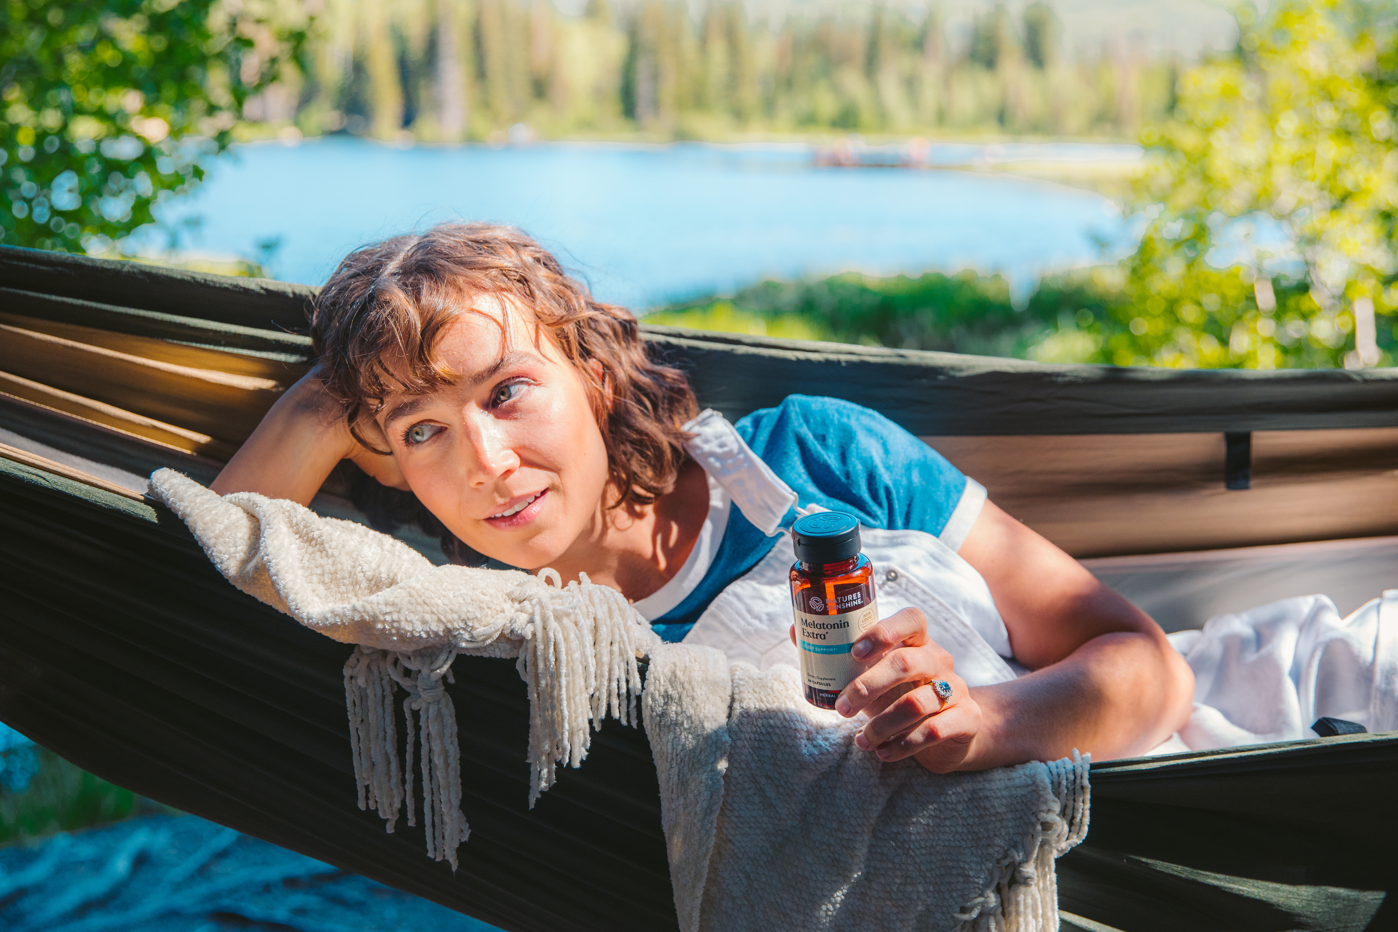

Slide 2
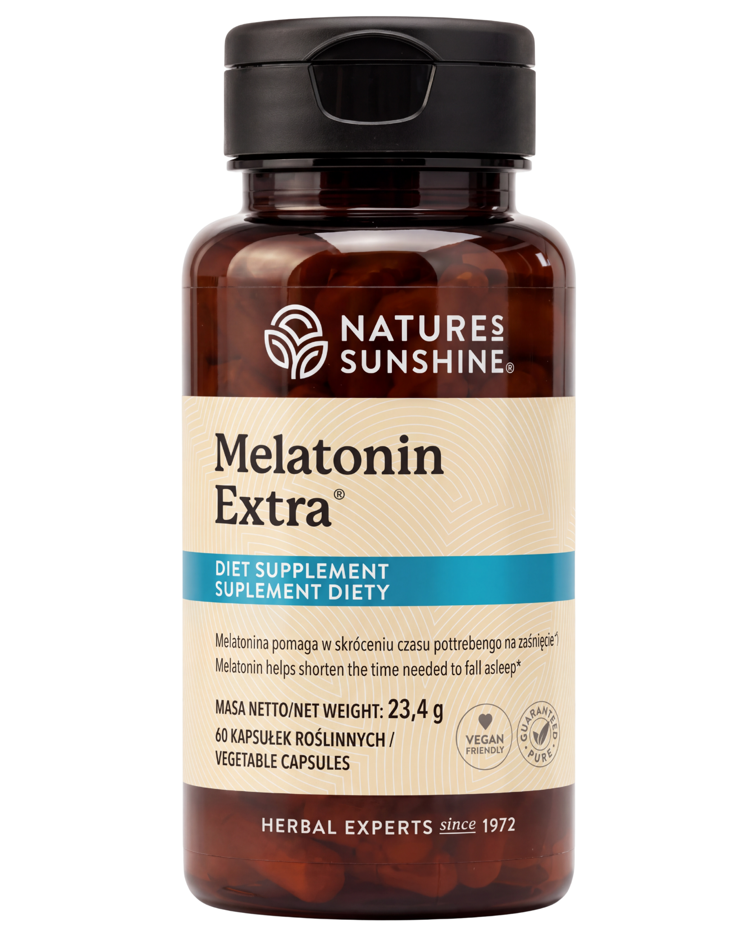
A good night’s sleep starts in the evening.
Melatonin ExtraMelatonin Extra
Good evening.
Good sleep.
A good start to a new day.

Slide 3

Why is sleep so important?
We all want to:
☀️ wake up feeling refreshed
😊 start the day on a positive note
💼 have the energy to get things done
💚 take care of a healthy lifestyle
And it all starts...
with a good night’s sleep.

Slide 4

Die moderne Welt macht das Einschlafen nicht leicht.
Am Abend sind wir umgeben von:
📱 Telefonen
💻 Computern
📺 Fernsehern
💡 künstlichem Licht
☕ spätem Kaffee
🧠 einer Reizüberflutung
Deshalb achten immer mehr Menschen auf eine gute Schlafhygiene.

Slide 5
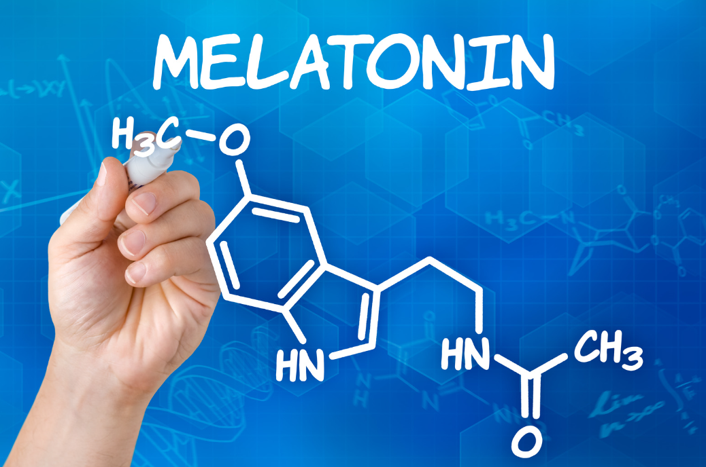
Was ist Melatonin?
Melatonin ist eine natürlich vorkommende Substanz, die vom Körper produziert wird.
Seine Ausschüttung ist mit dem Tag-Nacht-Rhythmus verbunden.
Daher wird er häufig als „Hormon der Dunkelheit“ bezeichnet.

Slide 6
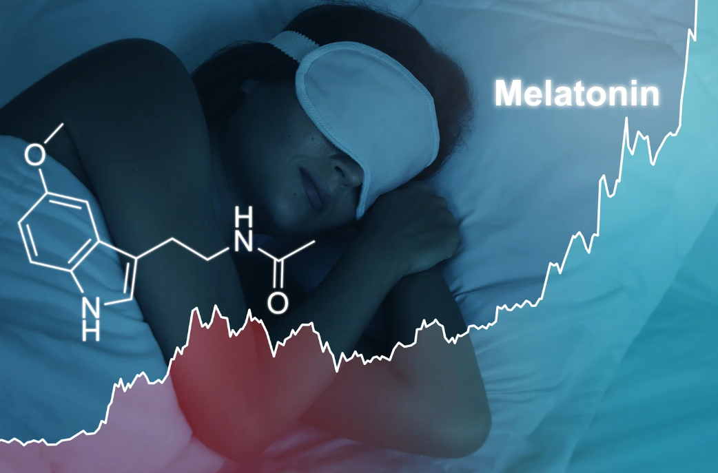
Wann produziert der Körper Melatonin?
🌅 Morgen – niedriger Melatoninspiegel
☀️ Tag – sehr niedriger Melatoninspiegel
🌇 Abend – der Melatoninspiegel steigt
🌙 Nacht – höchster Melatoninspiegel

Slide 7
Melatonin Extra
Was enthält Melatonin
Extra?
✔ bis zu 3 mg Melatonin (die positive Wirkung wird bereits bei einer Einnahme von 1 mg Melatonin kurz vor dem Schlafengehen erzielt)
✔ Vitamin E, das dazu beiträgt, die Zellen vor oxidativem Stress zu schützen
✔ eine speziell entwickelte Mischung:
• Sibirischer Ginseng (eine Zutat, die traditionell in vielen Kulturen verwendet wird)
• Japanischer Ginkgo (ein standardisierter Extrakt aus den Blättern des japanischen Ginkgos)
✔ eine pflanzliche Kapsel
✔ für Veganer geeignet

Slide 8
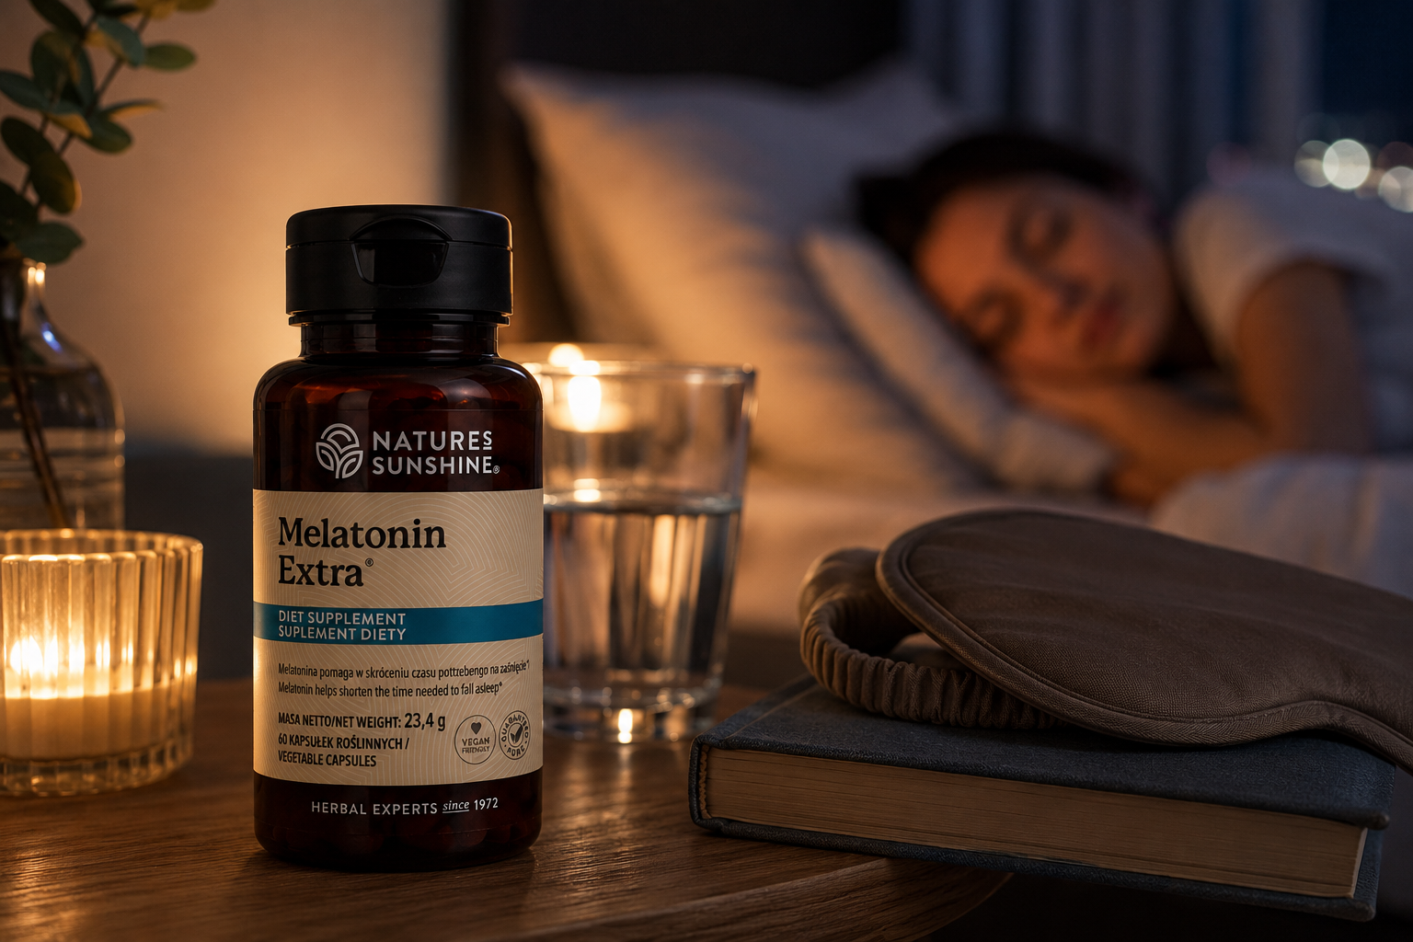
Abendritual
Wie wird das Produkt angewendet?
1 Kapsel vor dem Schlafengehen einnehmen, einmal alle 3 Tage.

Slide 9
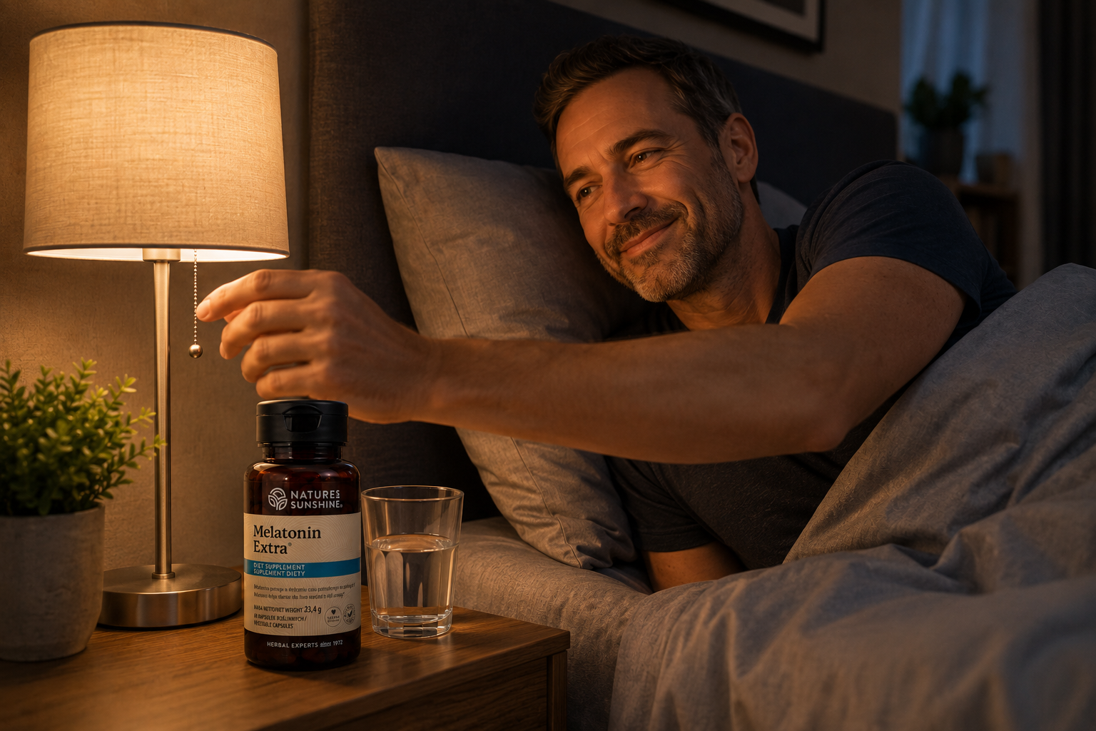
Ein guter Abend beginnt früher.
Zusätzlich zur Einnahme von Nahrungsergänzungsmitteln lohnt es sich, die Grundsätze einer guten Schlafhygiene zu beachten:
🌙 den Kontakt mit blauem Licht begrenzen,
📱 das Handy beiseitelegen,
☕ abends auf Koffein verzichten,
🛏 regelmäßige Schlafenszeiten einhalten,
🌡 im Schlafzimmer eine angenehme Temperatur aufrechterhalten.

Slide 10
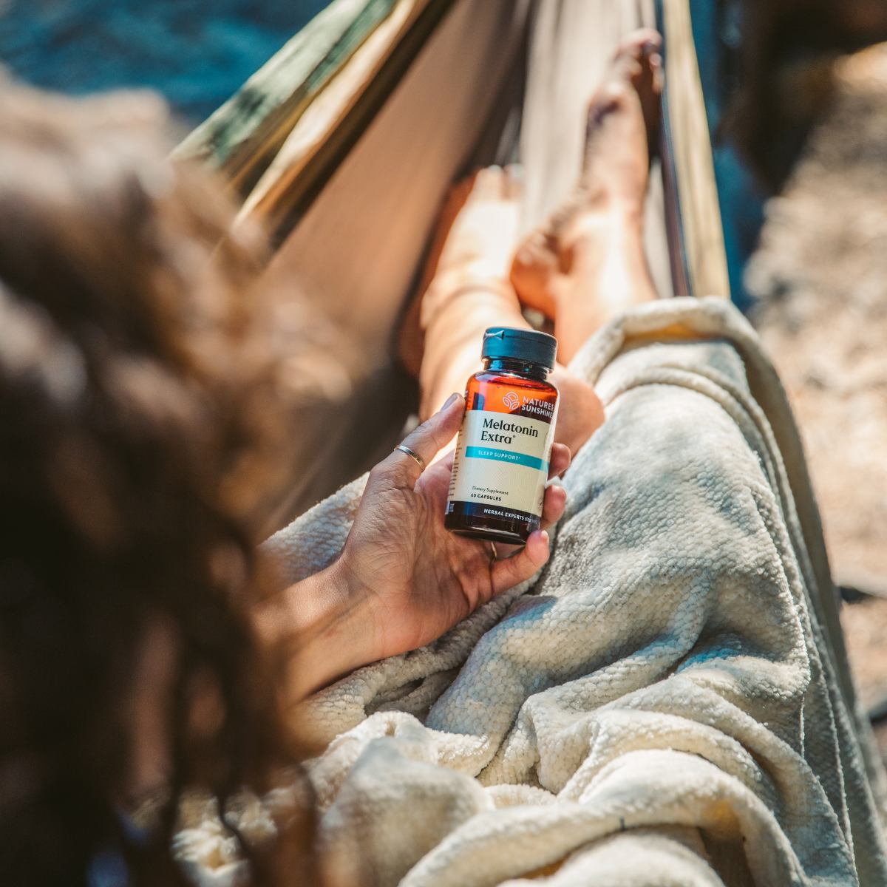
Melatonin Extra als Teil eines Rituals
Stellen Sie sich Ihren Abend vor.
✔ zur Ruhe kommen
✔ ein gutes Buch
✔ ein warmer, koffeinfreier Tee
✔ Melatonin Extra gemäß den Empfehlungen
✔ eine ruhige Nacht mit erholsamem Schlaf

Slide 11
Verkaufsargumente
Verkaufen Sie nicht die Kapsel.
Verkaufen Sie...
🌙 ein ruhiges Abendritual.
Sagen Sie nicht:
❌ „Es hilft beim Einschlafen.“
❌ „Es behandelt Schlaflosigkeit.“
❌ „Es wirkt wie ein Medikament.“
❌ „Es löst Schlafprobleme.“
Sagen Sie:
✔ enthält 3 mg Melatonin
✔ hilft, die Einschlafzeit zu verkürzen*
✔ pflanzliche Kapsel
✔ für Veganer geeignet
✔ enthält Vitamin E

Slide 12
FAQ
Wann sollte das Produkt eingenommen werden?
Kurz vor dem Schlafengehen.
Können Schwangere das Produkt einnehmen?
Befolgen Sie die Empfehlungen des Herstellers und konsultieren Sie einen Arzt.
Kann das Produkt zusammen mit Medikamenten eingenommen werden?
Wenn ein Kunde Medikamente einnimmt, sollte er vor der Anwendung einen Arzt oder Apotheker konsultieren.
Wie sollte das Produkt aufbewahrt werden?
Kühl und trocken sowie außerhalb der Reichweite von kleinen Kindern aufbewahren.

Slide 13
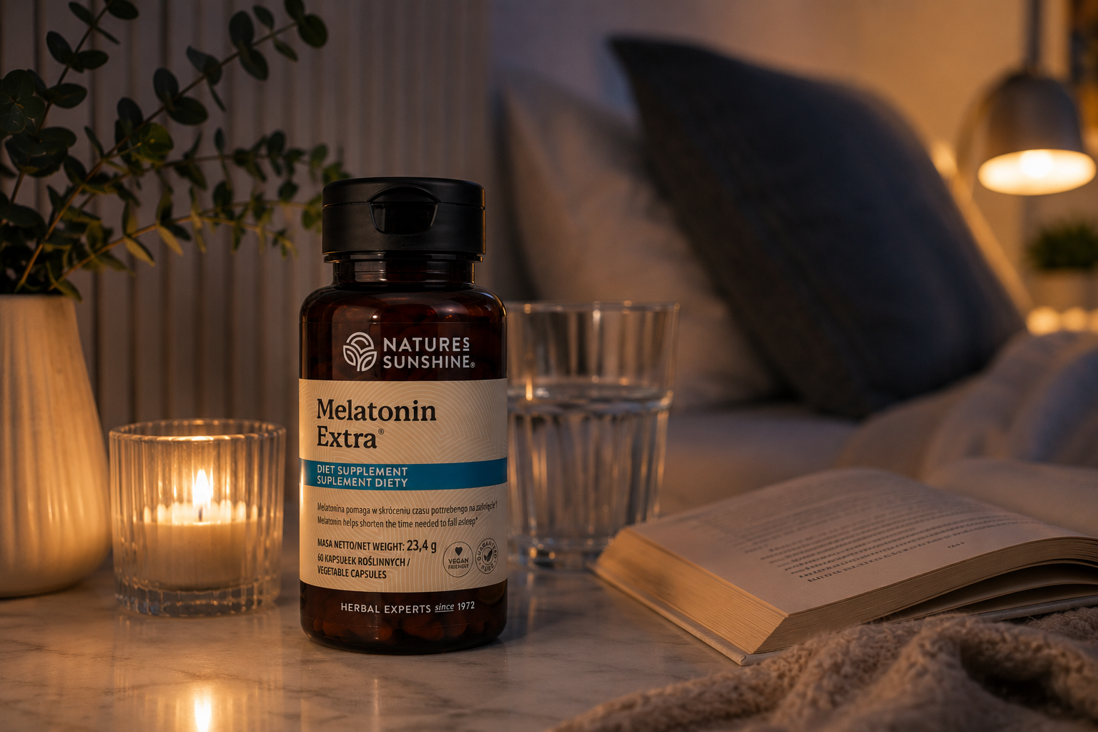
Ein guter Tag beginnt am Vorabend.
🌙 Abend.
😴 Schlaf.
☀️ Ein neuer Tag.
Melatonin Extra
Ihr Abendritual mit Nature’s Sunshine.

